Slide 1
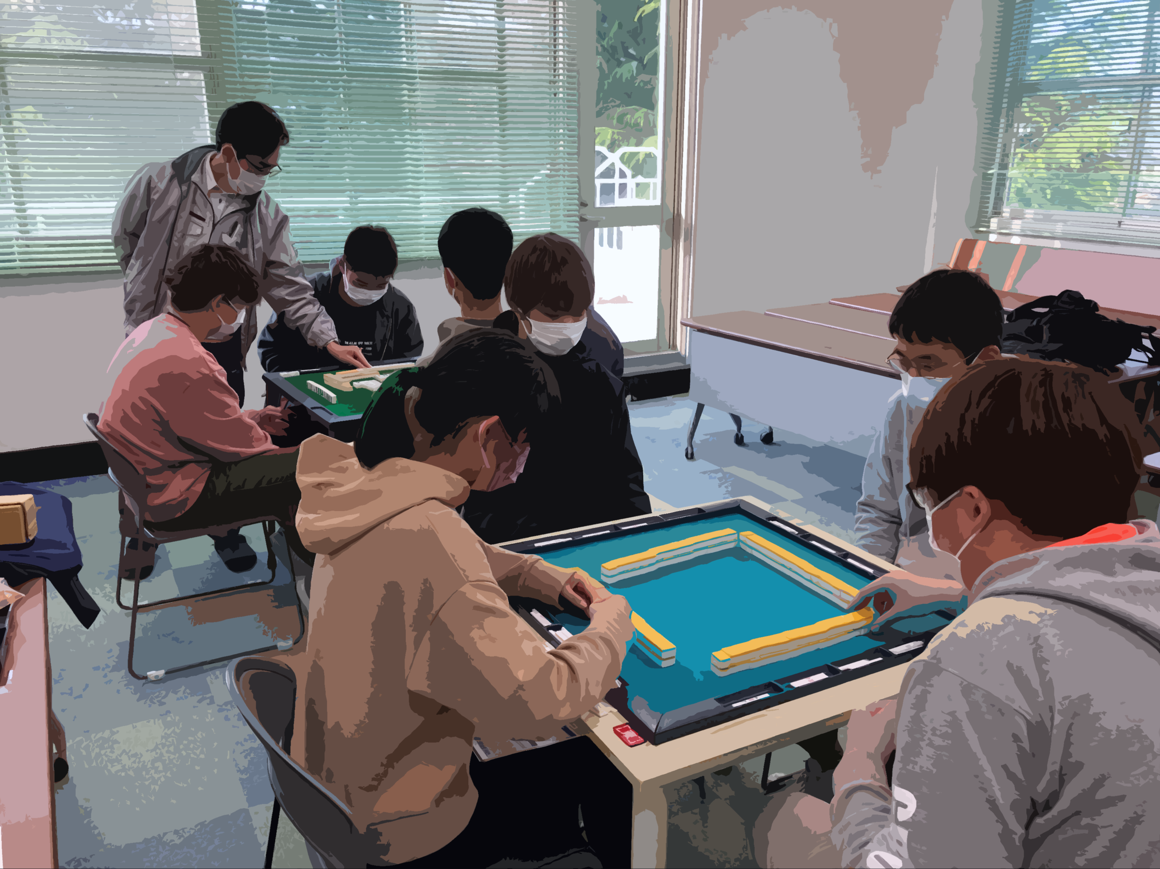

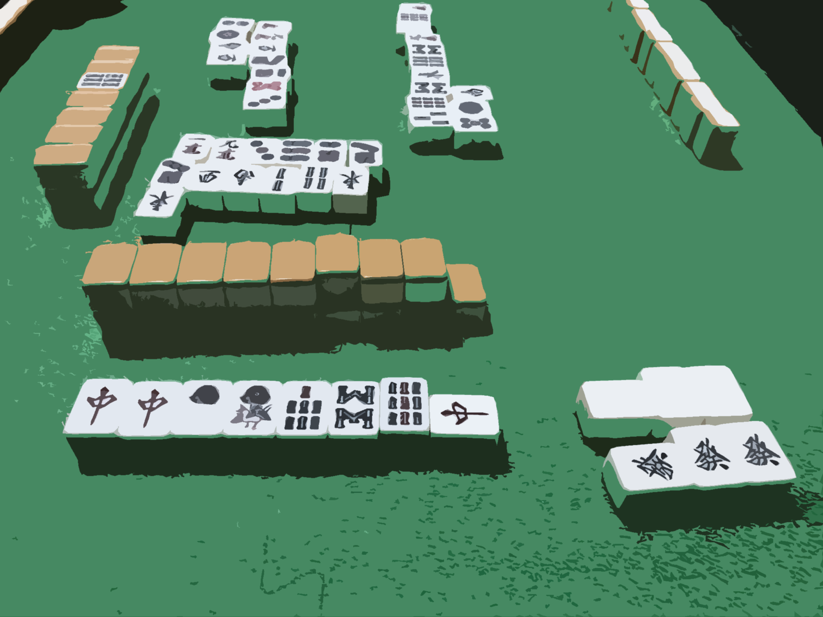
※競技麻雀同好会は、賭博、タバコ、酒等あまり良くないイメージを払拭し、知的競技として“競技麻雀”を広めるために活動しています。
＜活動日＞
毎週火・木曜日
16:30～18:30
＜活動場所＞
課外活動共用室1
（保健室横）
初心者の方も大歓迎ですので気軽に来てください！
＜参加予定の大会＞
・雀魂杯オンライン学 生麻雀カーニバル
・青雀旗争奪 学生麻雀選手権 等
他にも同好会内で大会を開催する予定です。
<連絡先>
19216@g.nagano-nct.ac.jp

